Slide 1
Познавательно-исследовательский, творческий проект «Памятники Победы»
МАДОУ детский сад № 364

Slide 2
Участники проекта
дети подготовительный группы:
1. Семячкин Марк, 6 лет
2. Вахрушев Дмитрий, 6 лет
3. Кумушбаев Ярослав, 6 лет
4. Миронова Анастасия, 6 лет
5. Маслова Ева, 6 лет
6. Махонина Полина, 6 лет
педагог:
Вострецова Александра Юрьевна, воспитатель 1КК
родители

Slide 3
Название команды:
«Познавайки»
Девиз команды:
Мы, ребята, не всезнайки,
Мы, ребята, познавайки,
Мы на месте не сидим,
Всё на свете знать хотим!

Slide 4
Тип проекта: познавательно-исследовательский, творческий
Вид проекта: групповой, краткосрочный
Продолжительность проекта: 1 месяц

Slide 5
Обеспечение проекта:
Материально-техническое: ноутбук с возможностью выхода в интернет, экран, проектор, музыкальный центр.
Учебно-методическое: иллюстрации, буклеты, художественная литература, журналы, плакаты, музыкальный материал и мультфильмы, посвящённые Великой Отечественной Войне.

Slide 6
Цель проекта:
Формирование у детей дошкольного возраста духовно-патриотических, культурно-нравственных чувств, основанных на ознакомлении с боевыми традициями нашего народа и памятниками боевой славы.

Slide 7
Задачи проекта:
Образовательные:
Познакомить с историей Великой Отечественной войны, полной примеров величайшего героизма и мужества людей в борьбе за свободу Родины.
Познакомить с памятниками Октябрьского района, посвящёнными ВОВ.
Развивающие:
Развивать у детей умение отражать свои впечатления в разнообразной деятельности (рисование, конструирование, игра).
Пробудить у детей интерес к истории родного края.
Развивать речевую компетентность детей посредством введения новых понятий, терминов.
Воспитательные:
Воспитывать чувство благодарности людям, которые защищали нашу страну в годы ВОВ.
Воспитывать сознательную любовь к Родине, гордость за её прошлое.
Формировать нравственно-патриотические качества: храбрость, мужество, стремление защищать свою Родину, через прочтение художественной литературы о войне.

Slide 8
Ожидаемый результат:
1. Формирование системы знаний и представлений у детей о Великой Отечественной войне.
2. Формирование интереса к историческому прошлому своего города, района и своего народа, чувства уважения и гордости за свою Родину.
3. Понимание детьми важности праздника День Победы в жизни русского человека.
4. Повышение социальной компетентности дошкольников.
5. Вовлечение родителей в педагогический процесс ДОУ, рост их заинтересованности в сотрудничестве с ним.
6. Изменение отношения родителей к данной теме и осознание ими важности патриотического воспитания.
7. Составление дополнительных разработок занятий, игр, досугов.

Slide 9
Этапы работы над проектом
I этап: Подготовительный
- Подбор детской художественной литературы для чтения детям, музыкальных произведений, мультфильмов, презентаций.
- Подбор дидактических игр.
- Подбор иллюстраций, альбомов, открыток.
- Оформление информационного стенда для родителей.
-Работа с методическим материалом, литературой по данной теме.
- Информирование родителей о проекте.
II этап: Реализация проекта
-Работа с родителями (участие в выставке; анкетирование по духовно-нравственному воспитанию, экскурсия со своими детьми к памятникам, посвящённым ВОВ и расположенным в Октябрьском районе)
- Работа с детьми (беседы и НОД о ВОВ, встреча с ветераном ВОВ; рассматривание картин, плакатов, иллюстраций, открыток, журналов; экскурсия к памятнику «Седой Урал»; обсуждение архитектуры памятников о ВОВ; чтение художественной литературы; просмотр мультфильмов о ВОВ; художественно-творческая деятельность (рисование, конструирование); просмотр презентации «Памятники Победы»)
III этап: Заключительный
- Подведение итогов
- Презентация проекта

Slide 10
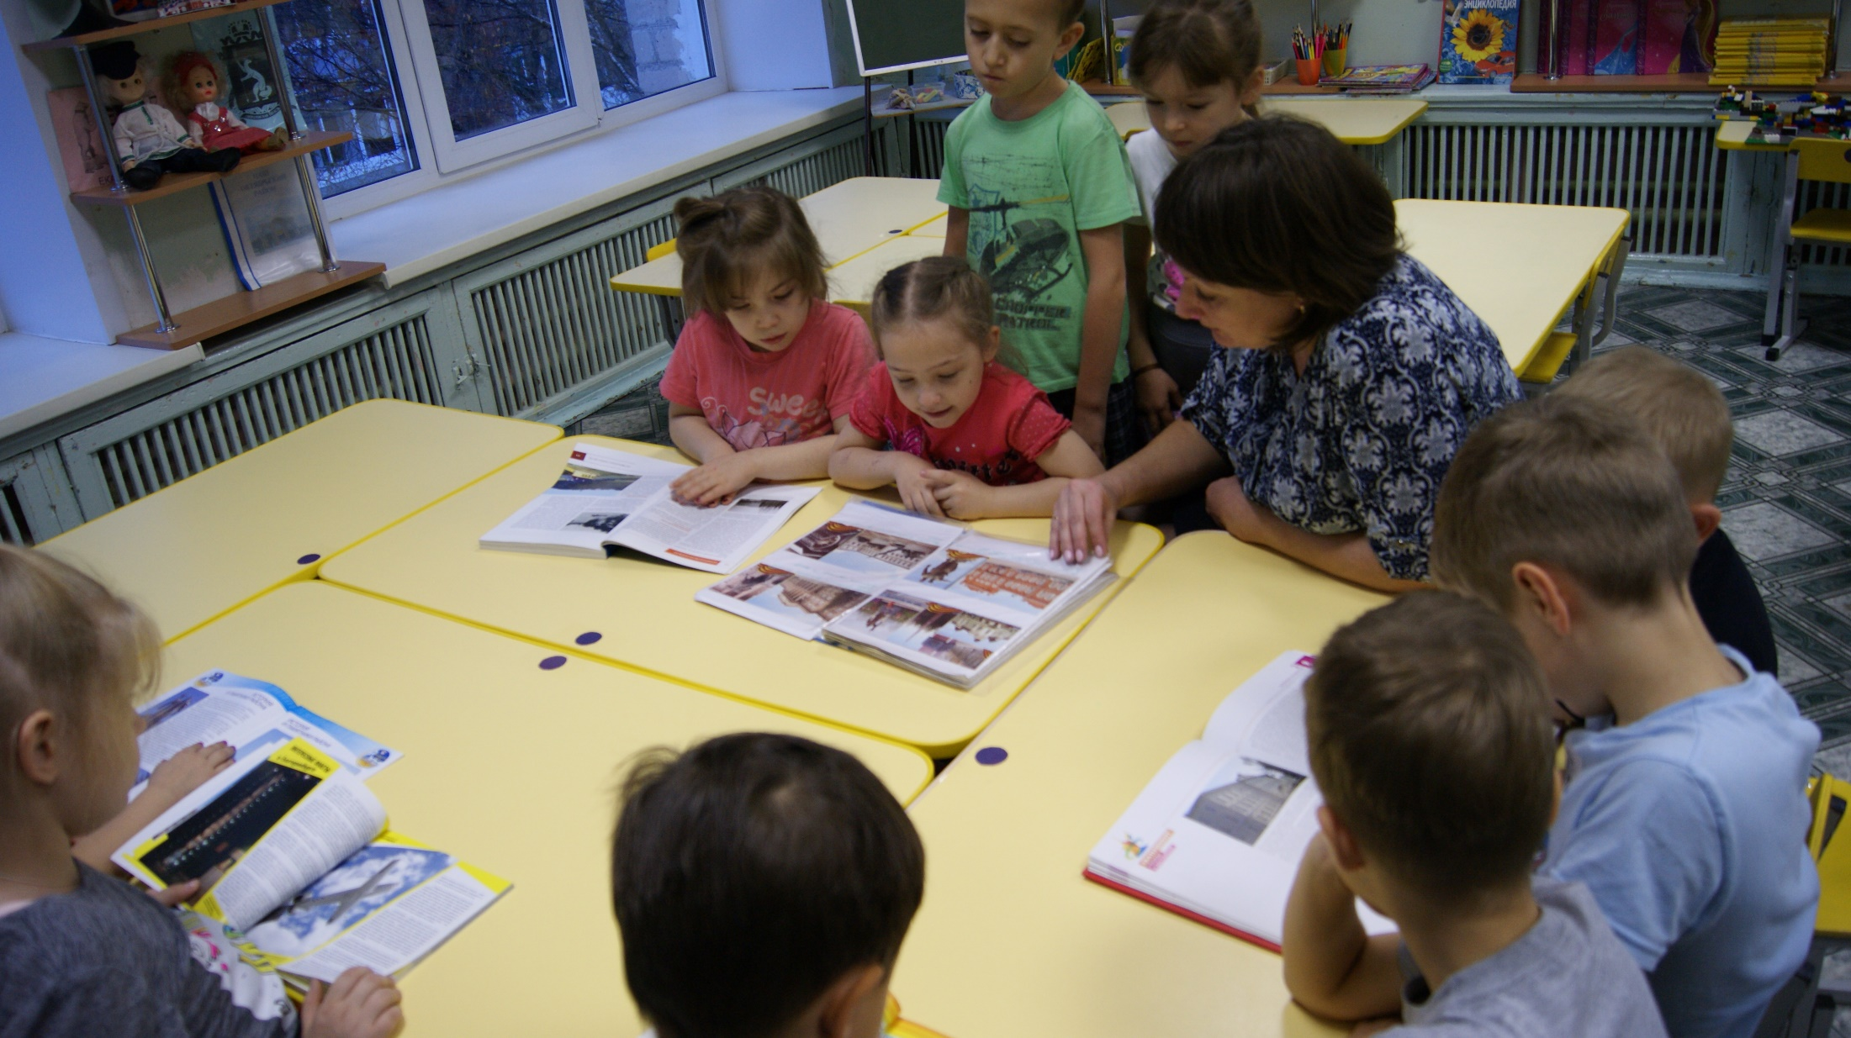
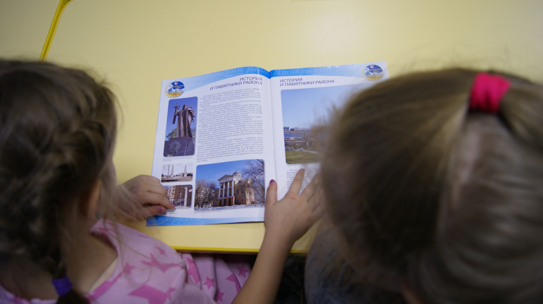
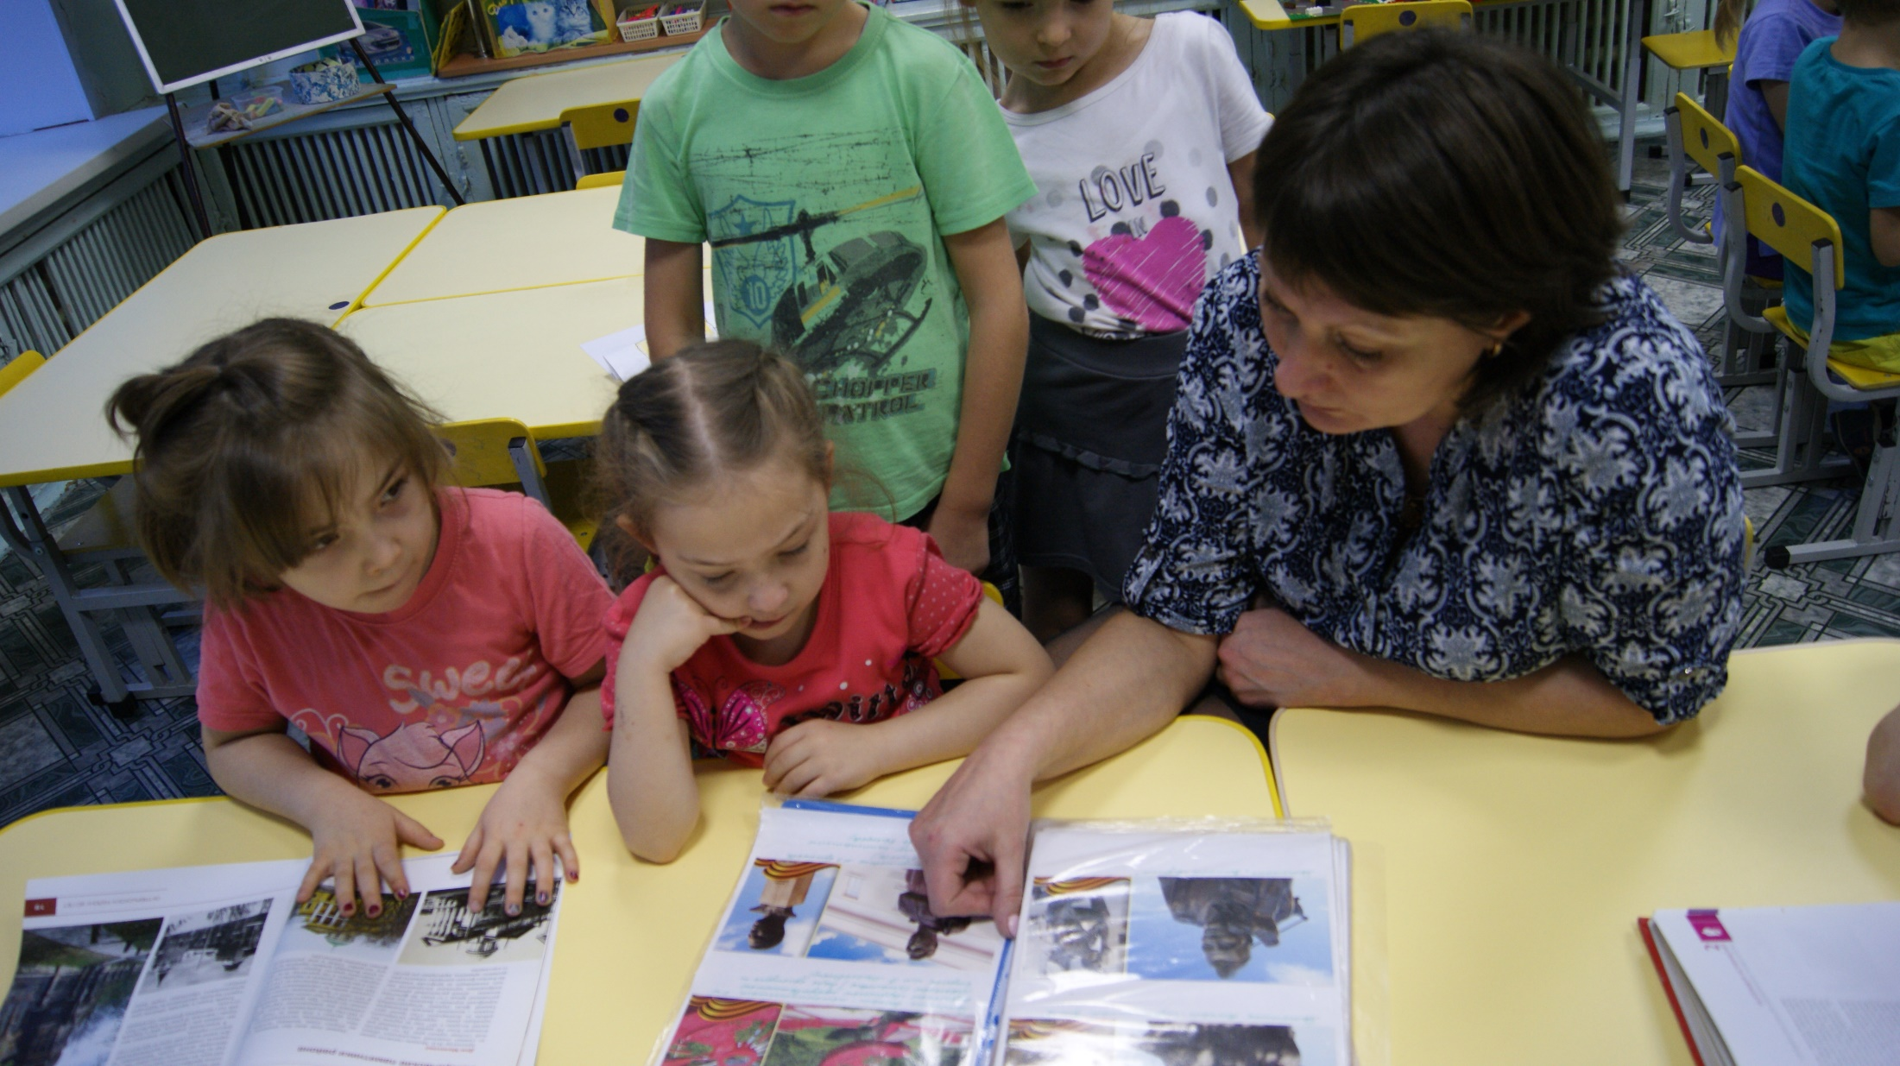
Реализация проекта

Slide 11
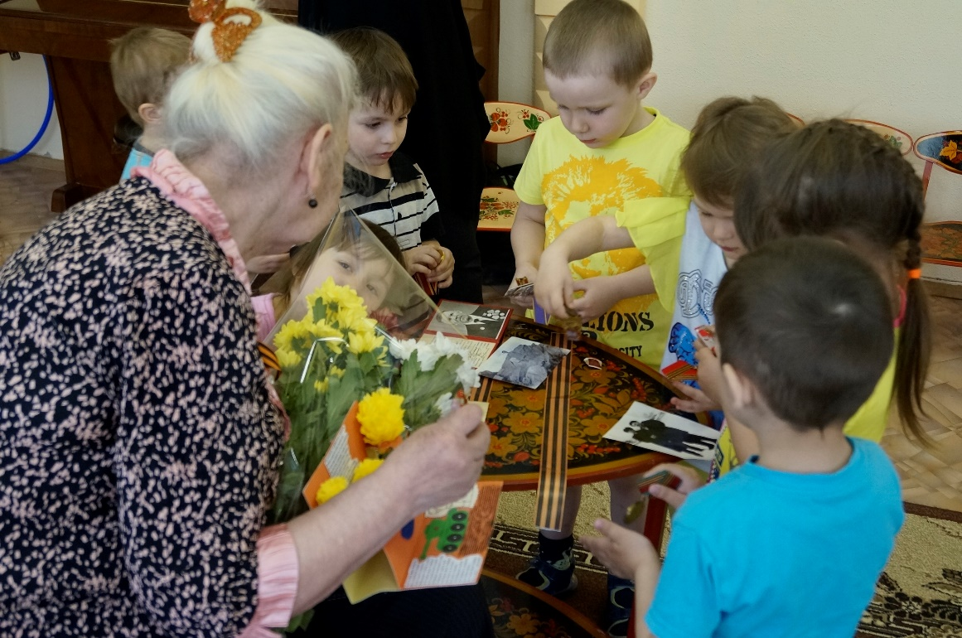

Slide 12
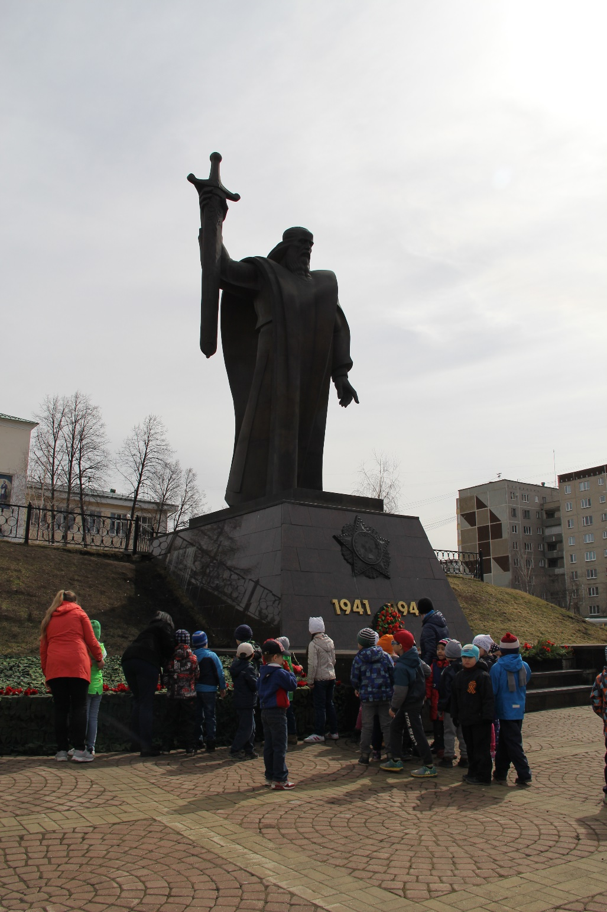

Slide 13
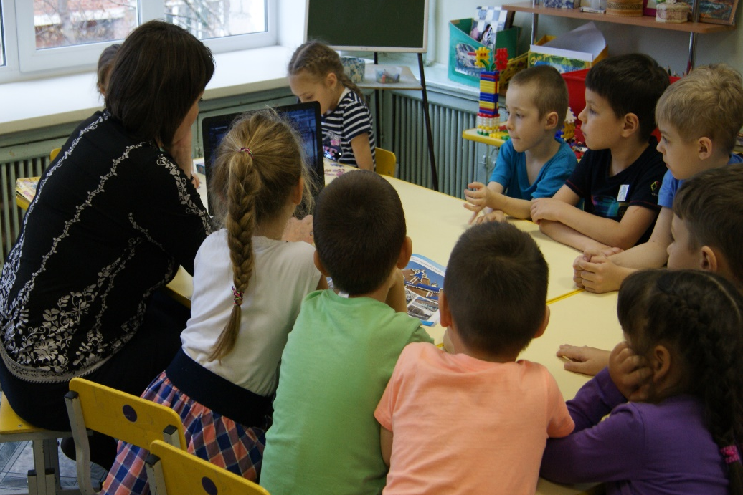

Slide 14
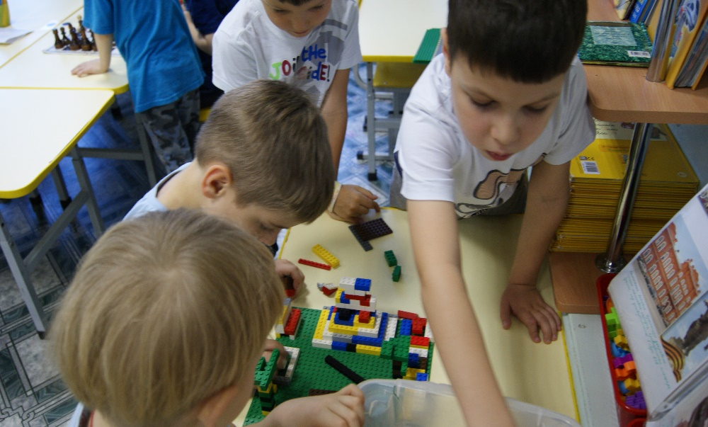
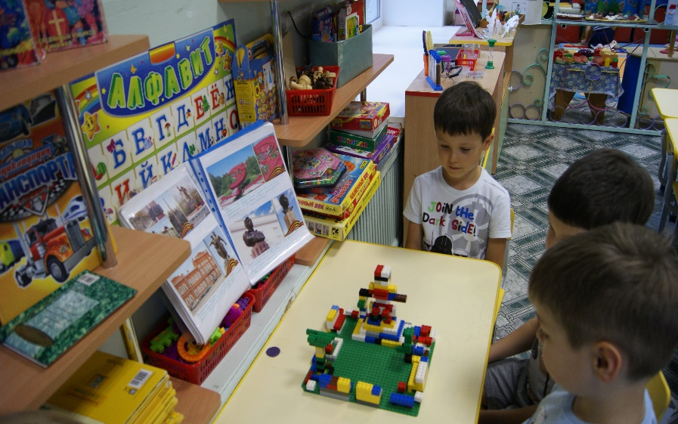
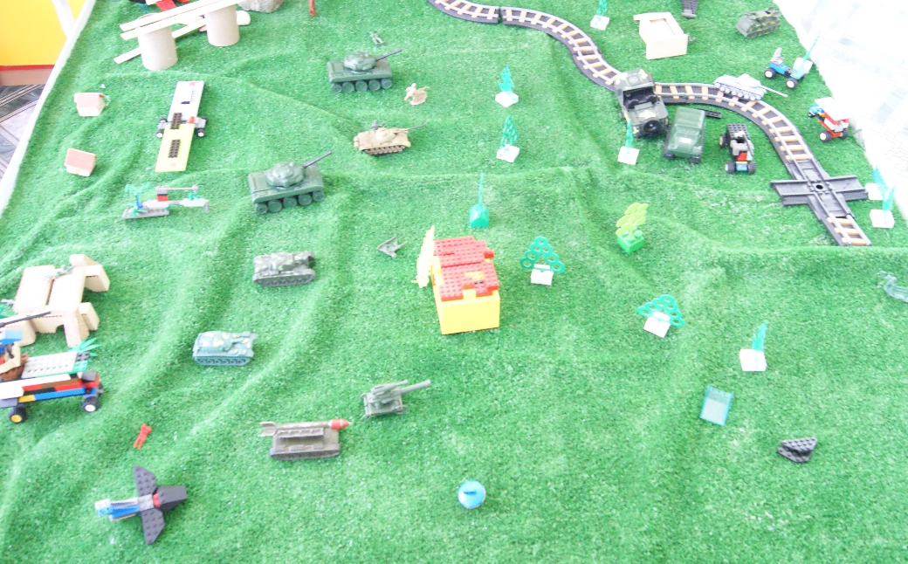

Slide 15
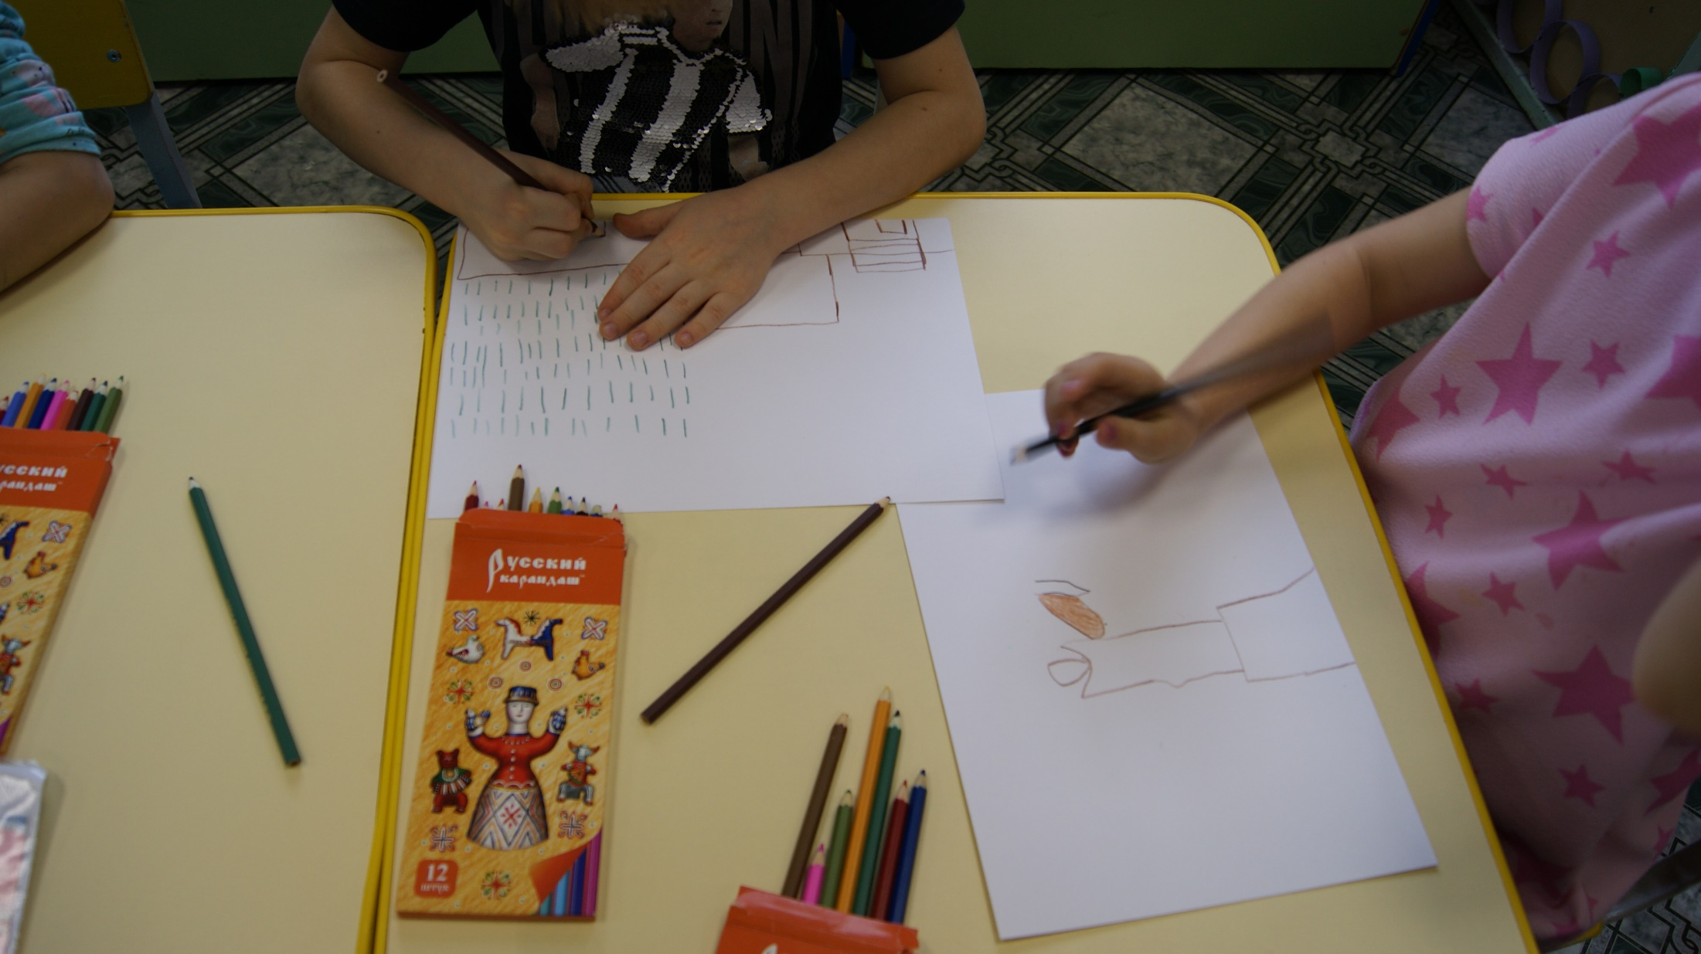
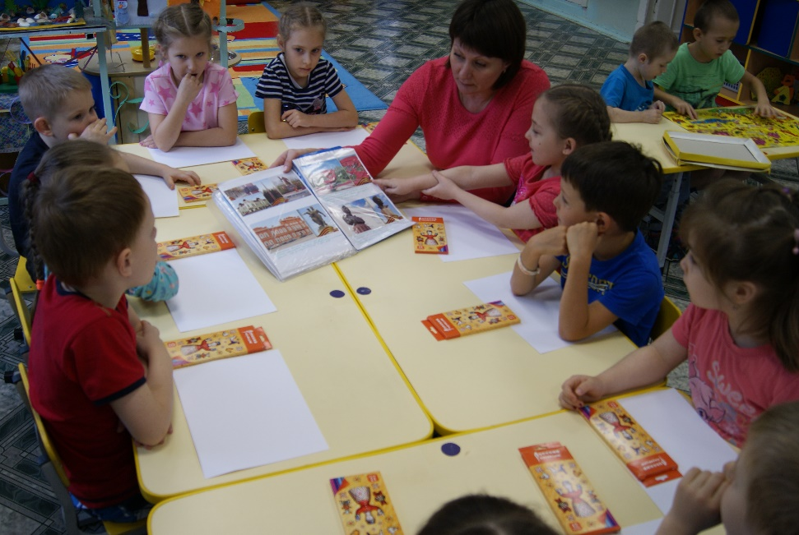
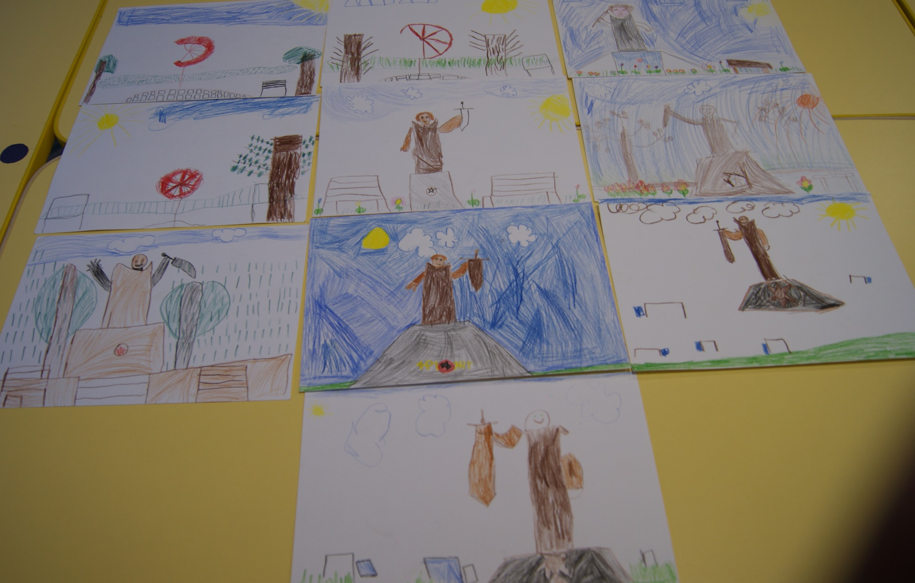
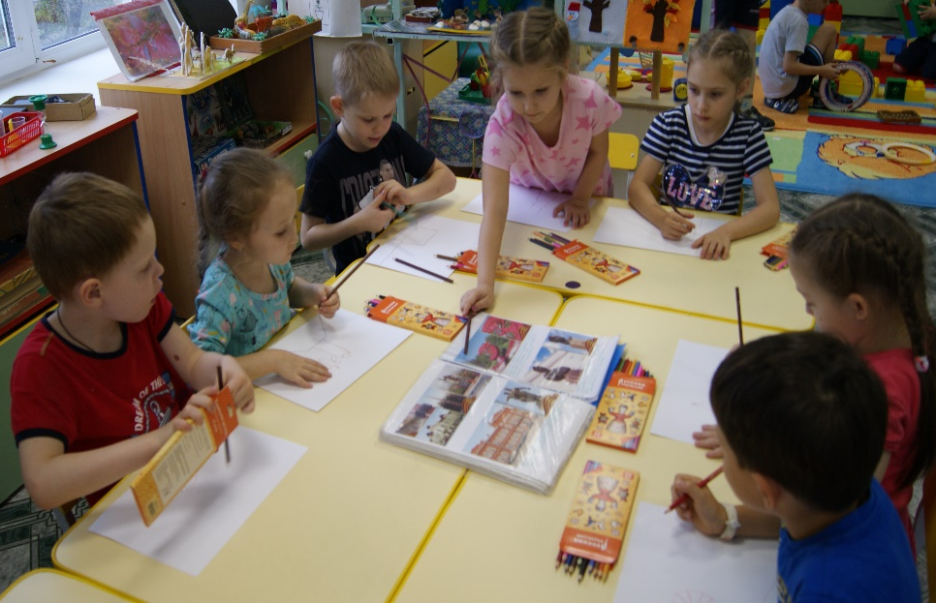

Slide 16
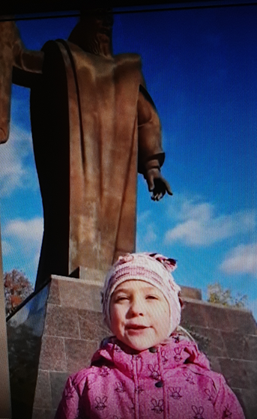
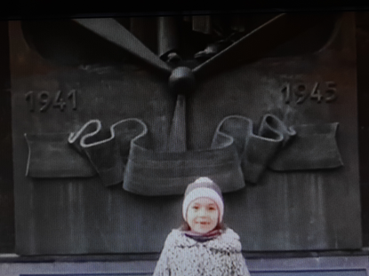

Slide 17
Список литературы:
1. Великая Отечественная Война/сост. Е. Р. Никитина. - Москва: ВАКО, 2015.- 64с.
2. Ветохина А. Я. Нравственно – патриотическое воспитание детей дошкольного возраста. Планирование и конспекты занятий. Методическое пособие для педагогов.
3. День Победы. Наглядно-дидактическое пособие. Мир в картинках. -Москва: Мозаика-Синтез, 2012.
4. Казакова А. П., Шорыгина Т. А. Детям о Великой Победе. – Москва, 2010 г.
5. Кондрыкинская Л. А. Дошкольникам о защитниках Отечества: методическое пособие по патриотическому воспитанию в ДОУ, Москва: ТЦ Сфера, 2006г.
6. Патриотическое воспитание детей 4-7 лет на основе проектно-исследовательской деятельности/авт. -сост. Н. М. Сертакова, Н. В. Кулдашова. - Волгоград: Учитель, 2016.-116с.
7. Шипунова В. А. Великая Отечественная война. - Москва: Карапуз, 2014.
8. Шорыгина Т. А. День победы. - Москва 2010 г.
9. Шорыгина Т. А. Беседы о Великой Отечественной войне. -М.:ТЦ Сфера, 2015.-160с. (Вместе с детьми).

Slide 18
Спасибо
за
внимание!

